Slide 1

Machine Learning Initiation Project
FUTURES SALES PREDICTION
Teacher:
Mme DIAW Mously

Slide 2

PRESENTATION DU PROJET DE MACHINE LEARNING
01
AI software
ALAJI Hamissou B.
Elève Ingénieur Statisticien Economiste
02
Framework
ATSAMA Lianne C.
Elève Ingénieur Statisticienne Economiste
FALL Moussa
Elève Ingénieur Statisticien Economiste

Slide 3

P
lan de présentation
1
Présentation des données
2
Analyse exploratoire et Prétraitement des
données
3
Modélisation et Résultats

Slide 4

Introduction
La prédiction des ventes est un usage courant et essentiel de l’apprentissage automatique (ML)
01
01
02
déterminer les impacts différentiels de nouvelles initiatives
déterminer les impacts différentiels de nouvelles initiatives
Plannification des ressources
Pourquoi prédire?
03
04
Réponse efficace à la demande prévue
projeter les budgets futurs
Nous disposons de données historiques quotidiennes sur les ventes. La tâche consiste à prévoir la quantité totale de produits vendus dans chaque magasin.

Slide 5

Présentation des données
01
sales_train
04
Items
-item_name
-item_id
-item_category_id
-date
-date_block_num
-shop_id
-item_id
-item_price
_item_cnt_day
test
Item_categories
02
05
-Item_category_name
-Item_category_id
-ID
-shop_id
-item_id
03
Shops
06
sample_submission
-shop_name
-shop_id
-ID
-item_cnt_month

Slide 6

ANALYSE EXPLORATOIRE ET PRETRAITEMENT DES DONNEES

Slide 7
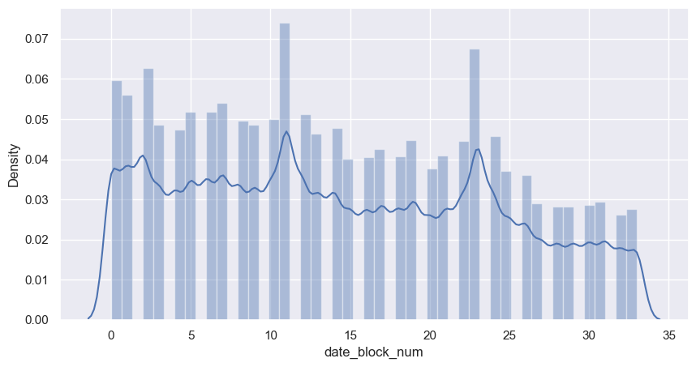
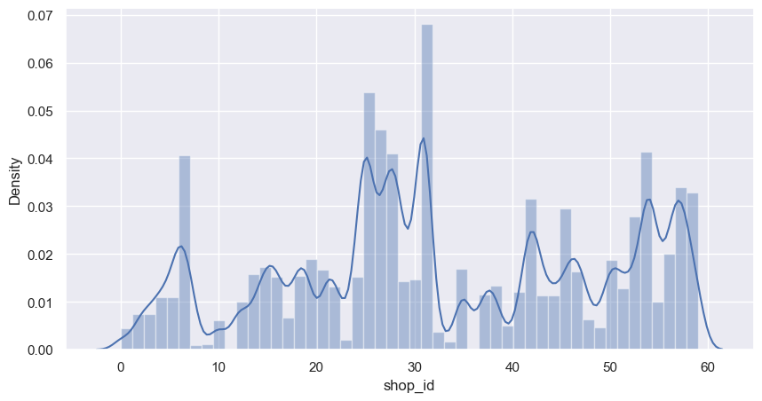
Analyse exploratoire
Mois
Boutiques

Slide 8
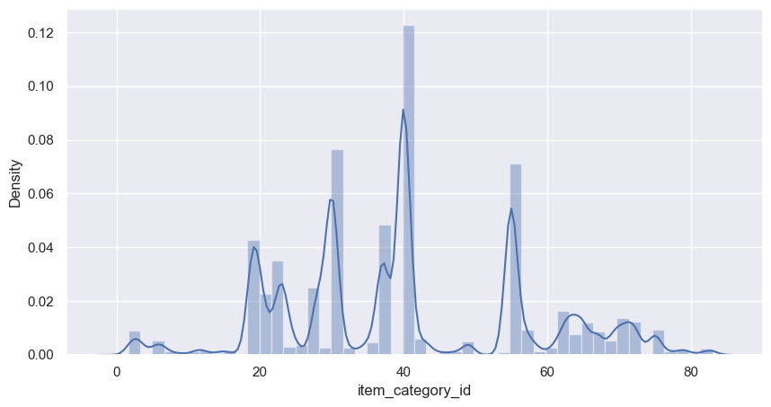
Analyse exploratoire

Slide 9
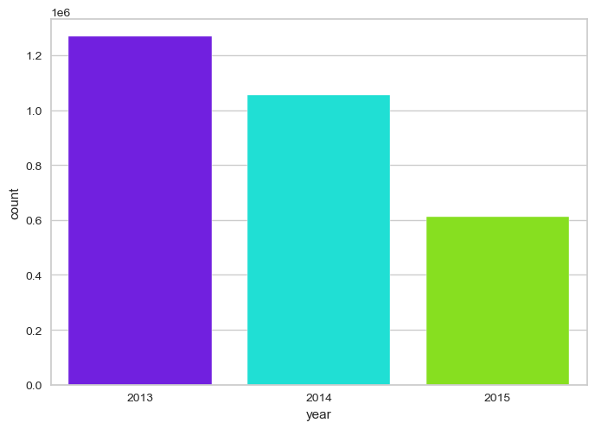
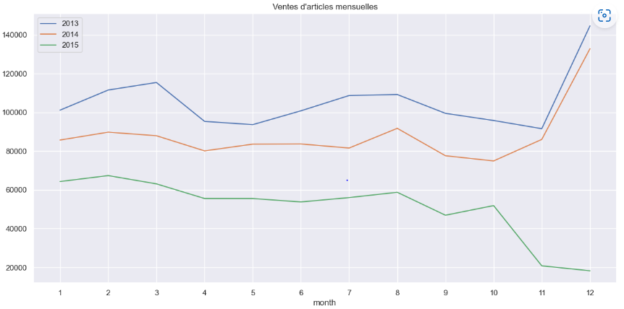
Analyse expploratoire

Slide 10
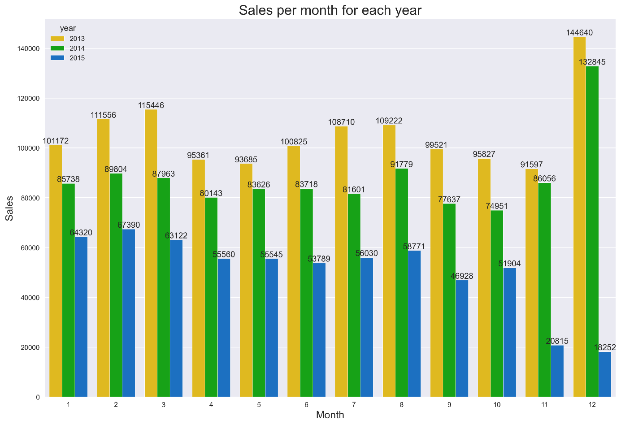
Analyse exploratoire
Les ventes sont plus élevées au mois de décembre 2013 et décembre 2014

Slide 11
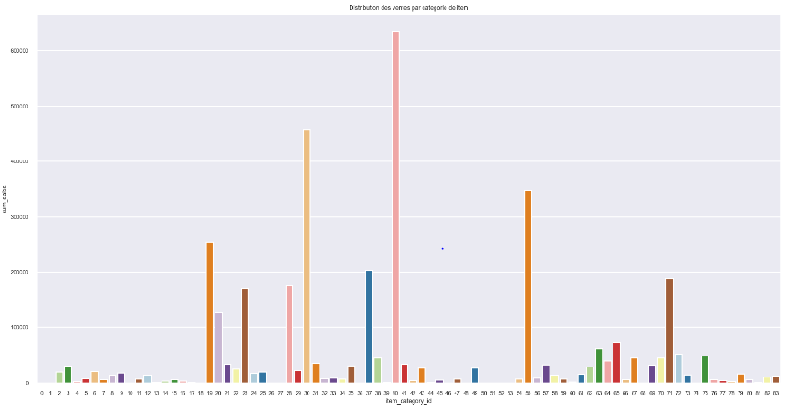
Analyse exploratoire
L’article ayant pour id 40 est le plus acheté

Slide 12
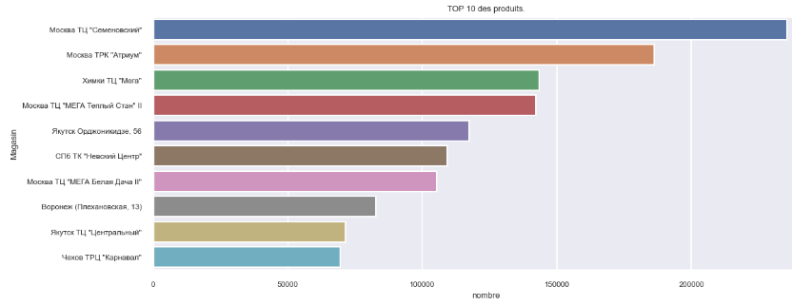
Analyse exploratoire

Slide 13
Prétraitement des données
Valeur négative
On a retenu que les valeurs positives
Traitement de la base
Outliers
On les a écartés
Doublons
Repérer et supprimer. Il en avait 6
Format des variables
Surtout la date qui a été mise sous format date

Slide 14
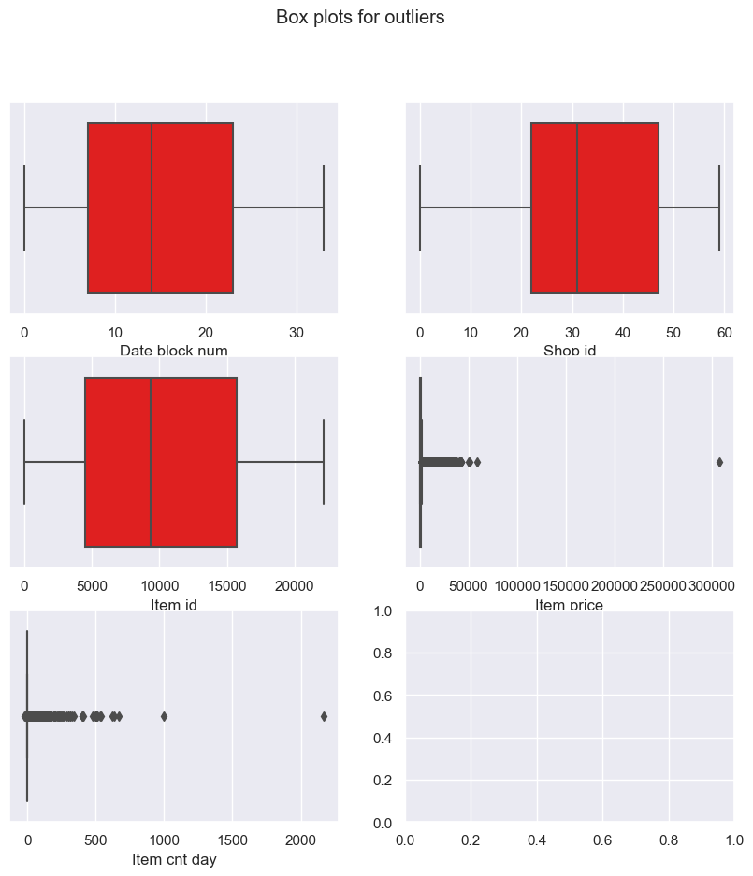
Prétraitement des données
Présence d’outliers :
Retenir les valeurs inférieures à 1001
Présence d’outliers :
Retenir les valeurs inférieures à 100 000

Slide 15
MODELISATION ET RESULTATS

Slide 16
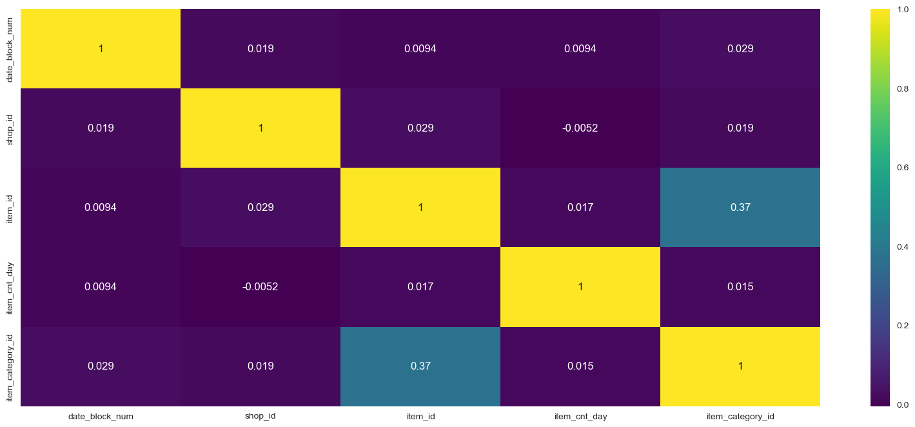
Corrélation entre certaines variables
On constate qu’il ne se présente aucune corrélation importante entre les variables quantitatives

Slide 17
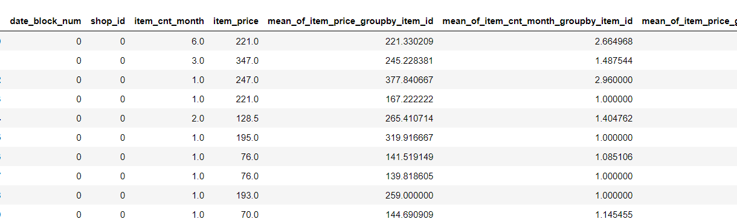
Création des variables
Pour obtenir des variables qui seront significatives pour le modèle, nous avons procédé au regroupement par moi

Slide 18
Recherche de meilleur modèle
RANDOM FOREST
05
Méthodologie
XGBOOST REGRESSOR
04
RIDGE
03
LASSO
02
Régression linéaire
01

Slide 19
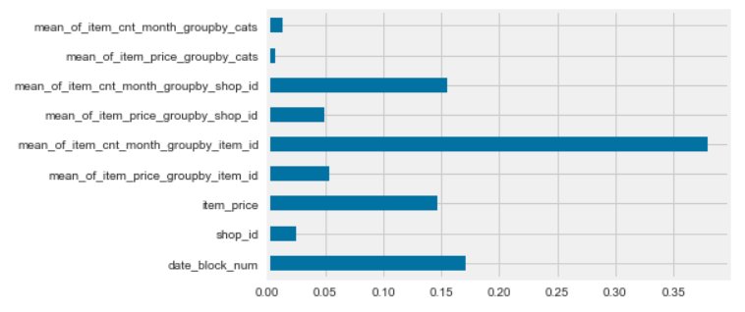
Importance des features

Slide 20
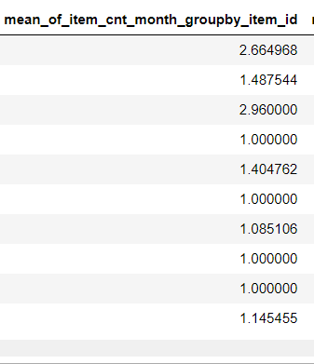
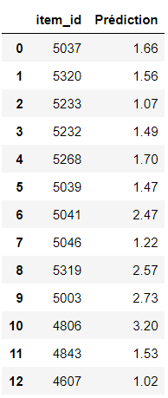
Résultats de la prédiction
Ici, nous avons les prévisions

Slide 21
CONCLUSION
Télécharger la base
Préparation des données
Entraîner le modèle
Améliorer le modèle
Evaluer le modèle

Slide 22
CONCLUSION
avantages vs inconvénients du projet
Avantages
Inconvénients
Pratique de la régression en apprentissage supervisé
Appliquer les techniques d’évaluation vues en cours
Surmonter des difficultés
Les variables ne semblent pas pertinentes
Beaucoup de transformations
Certains shops ont cessé de vendre
La liste des shops change souvent

Slide 23
Thank You for beloved attention and Happy New Year

